Slide 1
[정령 스킬 데이터 기획서]

Slide 2
정령에 사용되는 능력치 테이블
1
정령의 능력치에 관한 테이블
1
SpiritSkill | 번호 |  | No | int | 항목의 순차 번호
 | 이름(한) |  | Name_KR | string | 데이터의 한글명
 | 이름(영) |  | Name_EN | string | 데이터의 영문명
 | 능력치 | 공격력 | Power | float | 사용하는 스킬의 데미지 / 회복 수치.
 |  | 범위 | SkillRange | float | 앞의 Usetype에 따라 1이면 타일 단위, 2면 M단위로 계산
 |  | 쿨타임 | CoolTime | float | 정령의 소환 가능한 쿨타임
 |  | 형태 | SkillType | int | 근접, 범위, 단일, 방출의 형태 확인
 |  | 이동속도 | BulletSpeed | float | 투사체가 날아가는 속도
 |  | 대상 수 | TargetNum | float | 피해를 입히는 대상의 숫자, 여기에 뭐가 들어가냐에따라 능력이 발동 했을 때 피격 되는 대상을 측정
 |  | 생존시간 | LifeTime | float | 정령의 지속시간, 살아 있는 시간 동안 단일을 제외한 모든 투사체가 지속 시간동안 주기 마다 피격 판정을 리셋 한다.
 |  | 데미지주기 | DoT | float | 장판형의 피격 주기 및, 근접과 단일 스킬의 발사 주기
 | 부가 | 추가 | SkillAdded | Int | 사용 이후 생성 될 수 있는 인덱스. 생성 지점은 투사체가 종료된 지점을 0, 0으로 지정 한다.
 |  | 버프 | BuffAdded | Int | 사용되는 버프 -> 위력에 상관 없이 해당 능력에 피해를 받으면 버프가 적용된다.
 | 프리펩 | 발사 프리펩 | LunchPrefb | Int | 발사시 이팩트가 생성되는 위치
 |  | 투사체 프리펩 | FirePrefb | Int | 발사되는 투사체
 |  | 피격 프리펩 | DamPrefb | Int | 피격된 대상에 생성되는 이펙트
Notes:
별(가치)에 대한 테이블 내용 추가

Slide 3
정령에 사용되는 능력치 테이블
1
1
 | 능력치 | 공격력 | Power | float | 사용하는 스킬의 데미지 / 회복 수치.
 |  | 범위 | SkillRange | float | 사용하는 스킬의 범위
 |  | 쿨타임 | CoolTime | float | 정령의 소환 가능한 쿨타임
 |  | 형태 | SkillType | int | 근접, 범위, 단일, 방출의 형태 확인
 |  | 이동속도 | BulletSpeed | float | 투사체가 날아가는 속도
 |  | 대상 수 | TargetNum | float | 피해를 입히는 대상의 숫자
 |  | 생존시간 | LifeTime | float | 정령의 지속시간
 |  | 데미지주기 | DoT | float | 장판형의 피격 주기 및, 근접과 단일 스킬의 발사 주기
 | 부가 | 추가 | SkillAdded | Int | 스킬 종료 이후 종료 지점에서 새로 발동하는 스킬
 |  | 버프 | BuffAdded | Int | 정령에게 적용되는 버프
 | 프리펩 | 발사 프리펩 | LunchPrefb | Int | 발사시 이팩트가 생성되는 위치
 |  | 투사체 프리펩 | FirePrefb | Int | 발사되는 투사체
 |  | 피격 프리펩 | DamPrefb | Int | 피격된 대상에 생성되는 이펙트
사용하는 스킬의 데미지 / 회복 수치,
앞선 감지 대상이 아군이면 위력에 적혀있는 수치만큼 힐을 한다.
B
P
P
P
감지 대상이 적군이면 데미지
감지 대상이 아군일 경우 힐
Notes:
버프를 위한 테이블 추가

Slide 4
정령에 사용되는 능력치 테이블
 | 능력치 | 공격력 | Power | float | 사용하는 스킬의 데미지 / 회복 수치.
 |  | 범위 | SkillRange | float | 사용하는 스킬의 범위
 |  | 쿨타임 | CoolTime | float | 정령의 소환 가능한 쿨타임
 |  | 형태 | SkillType | int | 근접, 범위, 단일, 방출의 형태 확인
 |  | 이동속도 | BulletSpeed | float | 투사체가 날아가는 속도
 |  | 대상 수 | TargetNum | float | 피해를 입히는 대상의 숫자
 |  | 생존시간 | LifeTime | float | 정령의 지속시간
 |  | 데미지주기 | DoT | float | 장판형의 피격 주기 및, 근접과 단일 스킬의 발사 주기
 | 부가 | 추가 | SkillAdded | Int | 스킬 종료 이후 종료 지점에서 새로 발동하는 스킬
 |  | 버프 | BuffAdded | Int | 정령에게 적용되는 버프
 | 프리펩 | 발사 프리펩 | LunchPrefb | Int | 발사시 이팩트가 생성되는 위치
 |  | 투사체 프리펩 | FirePrefb | Int | 발사되는 투사체
 |  | 피격 프리펩 | DamPrefb | Int | 피격된 대상에 생성되는 이펙트
1
1
사용하는 스킬의 사용 타입에 따라
1이면 타일 단위, 2면 M단위로 계산
P
P
타일 단위의 범위
M 단위의 범위
Notes:
버프를 위한 테이블 추가

Slide 5
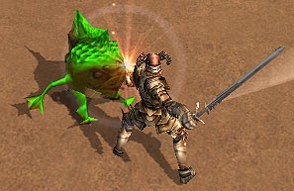
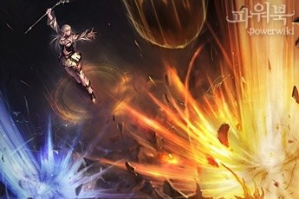

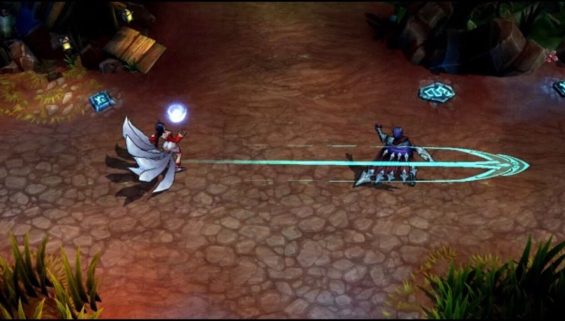
정령에 사용되는 능력치 테이블
 | 능력치 | 공격력 | Power | float | 사용하는 스킬의 데미지 / 회복 수치.
 |  | 범위 | SkillRange | float | 사용하는 스킬의 범위
 |  | 쿨타임 | CoolTime | float | 정령의 소환 가능한 쿨타임
 |  | 형태 | SkillType | int | 근접, 범위, 단일, 방출의 형태 확인
 |  | 이동속도 | BulletSpeed | float | 투사체가 날아가는 속도
 |  | 대상 수 | TargetNum | float | 피해를 입히는 대상의 숫자
 |  | 생존시간 | LifeTime | float | 정령의 지속시간
 |  | 데미지주기 | DoT | float | 장판형의 피격 주기 및, 근접과 단일 스킬의 발사 주기
 | 부가 | 추가 | SkillAdded | Int | 스킬 종료 이후 종료 지점에서 새로 발동하는 스킬
 |  | 버프 | BuffAdded | Int | 정령에게 적용되는 버프
 | 프리펩 | 발사 프리펩 | LunchPrefb | Int | 발사시 이팩트가 생성되는 위치
 |  | 투사체 프리펩 | FirePrefb | Int | 발사되는 투사체
 |  | 피격 프리펩 | DamPrefb | Int | 피격된 대상에 생성되는 이펙트
1
사용하는 스킬의 근접, 범위, 단일, 방출의 형태를 확인한다.
1. 근접 : 피격 이펙트만 터지고 투사체는 없음 앞선 감지 대상을 직접 공격
2. 광역 : 바라보는 방향을 중심으로 퍼지는 범위
3. 단일 : 대상을 향해 투사체 발사 -> 유도 성능을 가진다.
4. 방출 : 방향을 향해 발사 -> 유도 성능이 없다.
세부 내용은 시스템에서 확인
1
근접: 앞선 대상 공격
광역: 대상 중심 범위 공격
단일: 대상 추적 투사체 공격
방출: 발사형 비 유도 공격
Notes:
버프를 위한 테이블 추가

Slide 6
정령에 사용되는 능력치 테이블
 | 능력치 | 공격력 | Power | float | 사용하는 스킬의 데미지 / 회복 수치.
 |  | 범위 | SkillRange | float | 사용하는 스킬의 범위
 |  | 쿨타임 | CoolTime | float | 정령의 소환 가능한 쿨타임
 |  | 형태 | SkillType | int | 근접, 범위, 단일, 방출의 형태 확인
 |  | 이동속도 | BulletSpeed | float | 투사체가 날아가는 속도
 |  | 대상 수 | TargetNum | float | 피해를 입히는 대상의 숫자
 |  | 생존시간 | LifeTime | float | 정령의 지속시간
 |  | 데미지주기 | DoT | float | 장판형의 피격 주기 및, 근접과 단일 스킬의 발사 주기
 | 부가 | 추가 | SkillAdded | Int | 스킬 종료 이후 종료 지점에서 새로 발동하는 스킬
 |  | 버프 | BuffAdded | Int | 정령에게 적용되는 버프
 | 프리펩 | 발사 프리펩 | LunchPrefb | Int | 발사시 이팩트가 생성되는 위치
 |  | 투사체 프리펩 | FirePrefb | Int | 발사되는 투사체
 |  | 피격 프리펩 | DamPrefb | Int | 피격된 대상에 생성되는 이펙트
1
정령의 지속시간.
이 시간 동안 단일 형태를 제외한
모든 투사체가
지속 시간동안 아래 데미지 주기 마다 피격 판정을 리셋 한다.
1
예시
데미지주기: 1초
3초동안 1초에 1번씩 3회 피격판정 리셋
생존 시간:3초 지속
B
B
P
P
생존 시간에 따라서 스킬이 유지되고
데미지 주기에 따라서 피격 판정을 리셋한다.
Notes:
버프를 위한 테이블 추가

Slide 7
정령에 사용되는 능력치 테이블
 | 능력치 | 공격력 | Power | float | 사용하는 스킬의 데미지 / 회복 수치.
 |  | 범위 | SkillRange | float | 사용하는 스킬의 범위
 |  | 쿨타임 | CoolTime | float | 정령의 소환 가능한 쿨타임
 |  | 형태 | SkillType | int | 근접, 범위, 단일, 방출의 형태 확인
 |  | 이동속도 | BulletSpeed | float | 투사체가 날아가는 속도
 |  | 대상 수 | TargetNum | float | 피해를 입히는 대상의 숫자
 |  | 생존시간 | LifeTime | float | 정령의 지속시간
 |  | 데미지주기 | DoT | float | 장판형의 피격 주기 및, 근접과 단일 스킬의 발사 주기
 | 부가 | 추가 | SkillAdded | Int | 스킬 종료 이후 종료 지점에서 새로 발동하는 스킬
 |  | 버프 | BuffAdded | Int | 스킬에 적용되는 버프
 | 프리펩 | 발사 프리펩 | LunchPrefb | Int | 발사시 이팩트가 생성되는 위치
 |  | 투사체 프리펩 | FirePrefb | Int | 발사되는 투사체
 |  | 피격 프리펩 | DamPrefb | Int | 피격된 대상에 생성되는 이펙트
1
추가.
스킬이 종료되고, 해당 스킬이 종료된 지점에서 새로 스킬을 발동하는 것.
버프.
위력에 상관 없이 해당 능력에 피해를 받으면 버프가 적용된다.
1
예시
E
E
E
E
E
E
E
E
E
P
P
P
정령 스킬 시전.
스킬이 종료된 지점에서 추가 스킬 시전
피해를 받은 대상에게 버프 적용
Notes:
버프를 위한 테이블 추가

Slide 8
테이블 추가 데이터
Target : 지금 사용하는 스킬이 누구에게 영향을 주는지 지정한다.
1 : 아군
2 : 적군
Shapeform : 사용되는 스킬이 어떤 모형을 가지는지 표시
1: 사각형 : 정령의 중앙에서 대상을 향해 뻗어 나가는 사각형
2: 원형 : 정령의 중앙에서 대상을 향해 뻗어 나가는 부채꼴
3: 투사체 : 발사 되는 원형의 투사체
Cshape1 : 앞선 3개 스킬의 각각, 사각형의 넓이, 원형의 각도, 투사체의 크기에 영향을 준다.
Cshape2 : 앞선 2개 스킬 사각형의 길이, 원형의 길이를 표시한다.
Notes:
버프를 위한 테이블 추가

